Slide 1

第3章 高频功率放大电路
３.１ 概述
３.２ 丙类谐振功率放大电路
３.３ 宽带高频功率放大电路与功率合成电路
３.４ 集成高频功率放大电路及应用简介
３.５ 章末小结

Slide 2




Notes:
与低频功率放大电路一样, 输出功率、效率和非线性失真同样是高频功率放大电路的三个最主要的技术指标。不言而喻, 安全工作仍然是首先必须考虑的问题。
在通信系统中, 高频功率放大电路作为发射机的重要组成部分, 用于对高频已调波信号进行功率放大, 然后经天线将其辐射到空间, 所以要求输出功率很大。输出功率大, 从节省能量的角度考虑, 效率更加显得重要。因此, 高频功放常采用效率较高的丙类工作状态, 即晶体管集电极电流导通时间小于输入信号半个周期的工作状态。 同时, 为了滤除丙类工作时产生的众多高次谐波分量, 采用LC谐振回路作为选频网络, 故称为丙类谐振功率放大电路。

Slide 3
谐振功放属于窄带功放电路。对于工作频带要求较宽, 或要求经常迅速更换选频网络中心频率的情况, 可采用宽带功率放大电路。
本章着重讨论丙类谐振功放的工作原理、动态特性和电路组成。

Slide 4

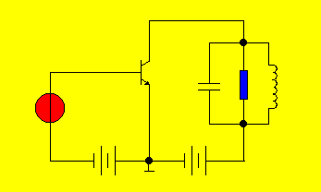
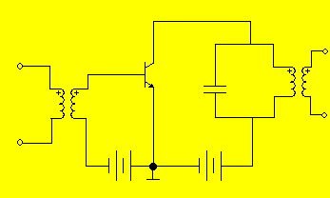
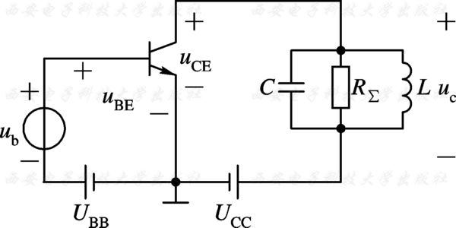






3.2丙类谐振功率放大电路
i_{c}
+
u_{CE}
-
C
R_{p}
+
u_{c1}
-
+
u_{S}
-
C
L
+
u_{b}
-
L
+
u_{b}
-
-U_{BB}
E_{C}
-U_{BB}
(a) 原理电路
E_{C}
(b) 等效电路

Slide 5
3.2丙类谐振功率放大电路
3.2.1 工作原理
图3.2.1是谐振功率放大电路原理图。 
假定输入信号是角频率正弦波, 输出选频回路调谐在输入信号的相同频率上。 根据基尔霍夫电压定律, 可得到以下表达式:
u_{BE}=U_{BB}+u_{b}=U_{BB}+U_{bm}cosω₀t (3.2.1)
        u_{CE}=U_{CC}+u_{c}=U_{CC}-I_{c1m}R_{Σ}cosω₀t
        =U_{CC}-U_{cm}cosω₀t 
(3.2.2)

Slide 6
其中u_{BE}和u_{CE}分别是晶体管b、e极电压和c、e极电压，u_{b}和u_{c}分别是输入交流信号和输出交流信号, R_{Σ}是回路等效总电阻, I_{C0}和I_{c1m}分别是集电极电流i_{C}中的直流分量和基波振幅。U_{BB}和U_{CC}是直流电源。

u_{BE}=U_{BB}+u_{b}=U_{BB}+U_{bm}cosω0t
u_{CE}=U_{CC}+u_{c}=U_{CC}-I_{c1m}R_{Σ}cosω0t
        =U_{CC}-U_{cm}cosω0t 

Slide 7

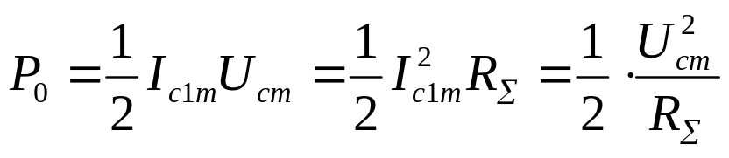
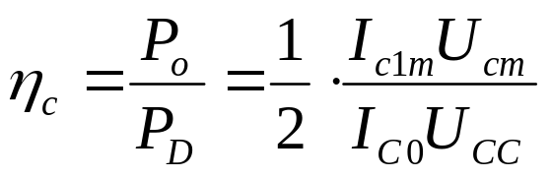
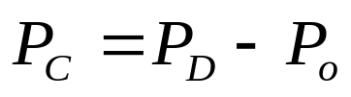
由此可以得到
集电极电源提供的直流功率P_{D}
谐振功放输出交流功率P_{O}
集电极效率η_{c}
集电极功耗P_{C}
(3.2.3)
(3.2.4)
(3.2.5)
从式(3.2.5)可知, 如果要提高效率, 需增大I_{c1m}或减小I_{C0}(减小I_{C0}即减小集电极平均电流, 通过降低静态工作点可以实现)。

Slide 8
 功率放大电路是大信号工作, 而在大信号工作时必须考虑晶体管的非线性特性, 这样将使分析比较复杂。为简化分析, 可以将晶体管特性曲线理想化, 即用一条或几条直线组成折线来代替, 称为折线近似分析法。 
图3.2.3用两段直线组成的折线来近似表示将晶体管的转移特性, 由此来分析丙类工作状态的有关参数。 

Slide 9
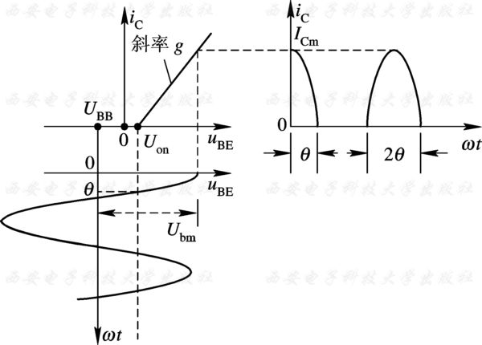
如果将输入信号在一个周期内的导通情况用对应的导通角度2θ来表示, 则称θ为导通角。可见, 0°≤θ≤180°。
图 3.2.3 丙类状态转移特性分析

Slide 10


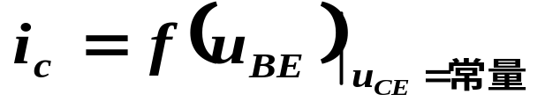
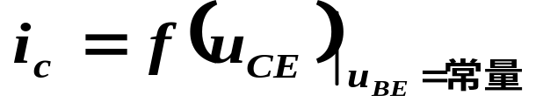











i_{C}
饱和区
•
Q
•
Q
截止区
•
I_{CEO}
•
•
O
•
u_{CE}
U_{CC}

Slide 11








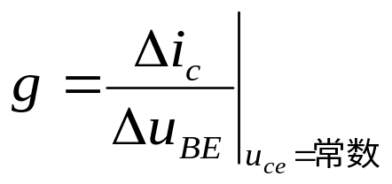




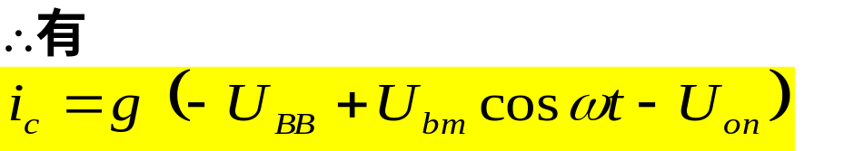

2 工作原理分析
i_{c}
+
u_{CE}
-
C
R_{p}
+
u_{c1}
-
+
u_{b}
-
+
u_{BE _}
L
-U_{BB}
U_{CC}
i_{c}
i_{c}
•
g
-U_{BB}
•
•
U_{on}
u_{BE}
u_{b}
U_{bm}

Slide 12

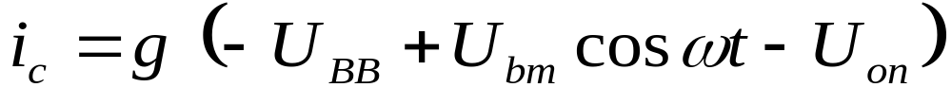


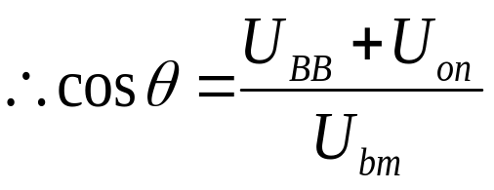
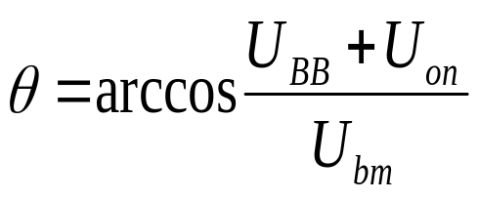
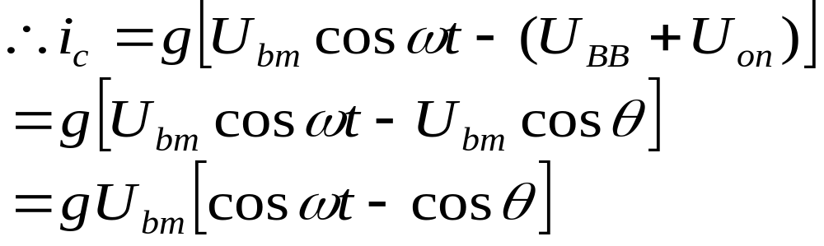
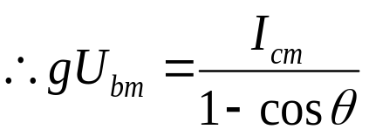




2 工作原理分析
i_{c}
+
u_{CE}
-
C
R_{p}
+
u_{c1}
-
+
u_{b}
-
+
u_{BE _}
L
-U_{BB}
U_{CC}
i_{c}
i_{c}
•
g_{C}
I_{cm}
-U_{BB}
•
•
-U_{on}
v_{BE}
cos
ω
t
−
cos
θ
i
=
I
v_{b}
c
cm
1
−
cos
θ
V_{bm}

Slide 13


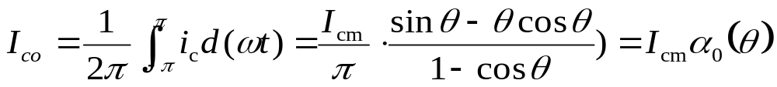
(1) 集电极电流
cos
ω
t
−
cos
θ
i
=
I
c
cm
1
−
cos
θ
i_{c}
i_{c1}
I_{cm}
i_{c2}
i_{c3}
I_{co}
ωt
θ
θ

Slide 14



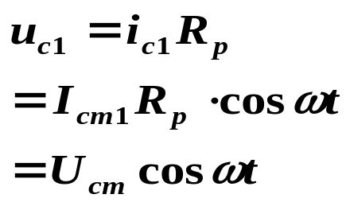





(2)集电极输出电压
i_{c}
u_{BE}
u_{b}
U_{BZ}
g_{C}
U_{BB}
t
-U_{BB}
U_{bm}
•
•
i_{b}
U_{BZ}
u_{BE}
u_{b}
t
U_{bm}
i_{c}
I_{cm}
i_{c}
i_{c1}
u_{CE}
u_{c}
t
I_{cm}
i_{c2}
i_{c3}
I_{co}
U_{CC}
U_{cm}
ωt
θ
θ
t
i_{C}频谱
i_{c}
+
u_{CE}
-
LC回路阻抗
C
R_{p}
+
u_{c1}
-
+
u_{b}
-
+
u_{BE _}
L
R_{p}
-U_{BB}
U_{CC}

Slide 15

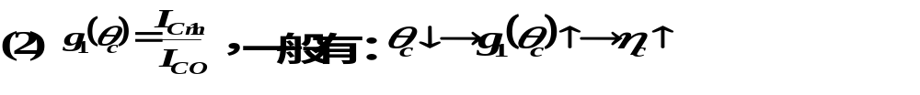
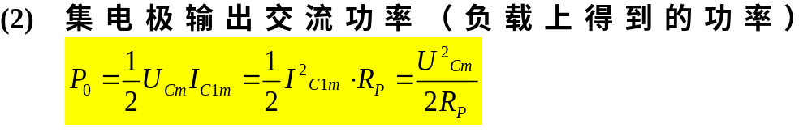

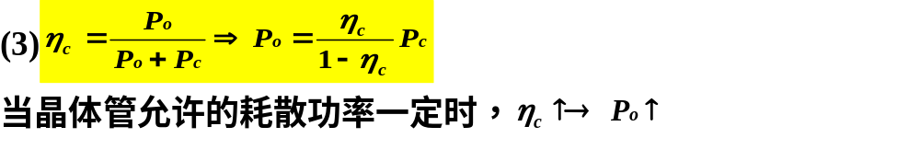


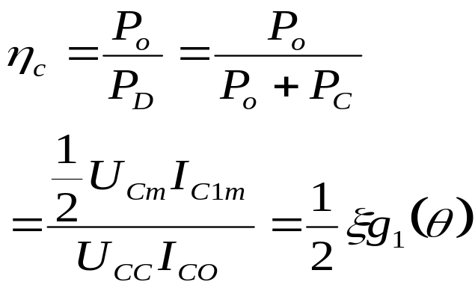
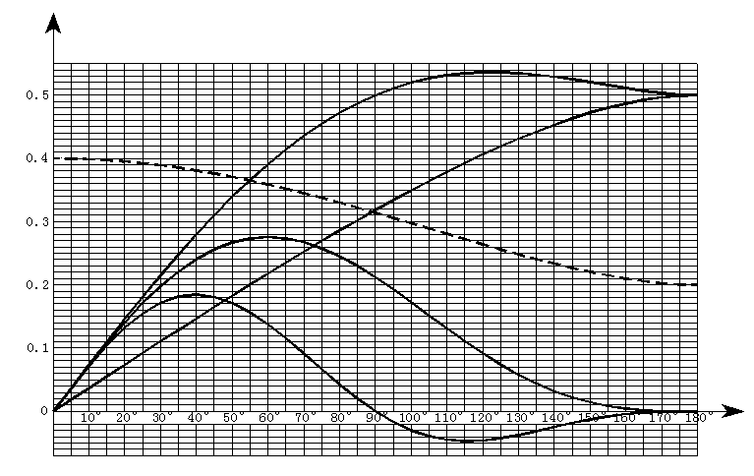

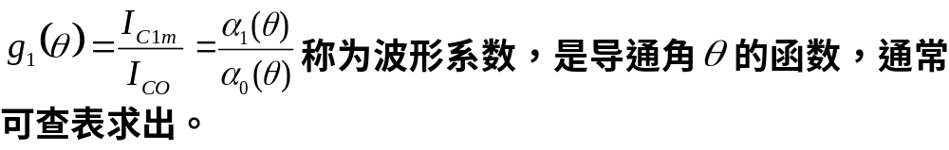
3. 高频功放的功率关系
α₁
α_{o}
g₁
2.0
α₂
1.0
α₃
θ_{c}

Slide 16
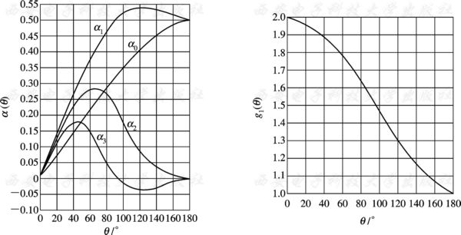
图 3.2.4 尖顶余弦脉冲的分解系数α(θ)与波形系数g₁(θ)

Slide 17
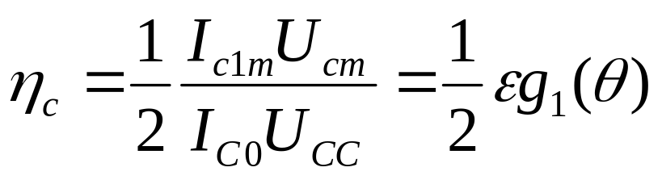
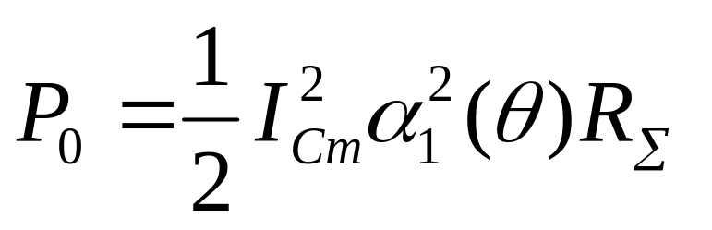
由图3.2.4可以看出, α₁(90°)=α₁(180°)=0.5, 这两种情况分别对应于乙类和甲类工作状态, 均比丙类(θ＜90°)的数值高, 而α₁的最大值是α₁(120°)=0.536, 处于甲乙类状态。这意味着当回路等效总电阻R_{Σ}和脉冲高度I_{Cm}相同时, 丙类的输出功率比甲类、甲乙类和乙类都要小一些, 但是丙类的集电极效率比它们都要高。 

Slide 18
分析式(3.2.12)、 (3.2.13)可知, 增大ξ和g₁的值是提高效率的两个措施, 增大α₁是增大输出功率的措施。然而图3.2.4告诉我们, 增大g₁与增大α₁是互相矛盾的。导通角θ越小, g₁越大, 效率越高, 但α₁却越小, 输出功率也就越小。所以要兼顾效率和输出功率两个方面, 选取合适的导通角θ。若取θ=70°, 此时的集电极效率可达到85.9%, 而θ=120°时的集电极效率仅为64%左右。因此, 一般以70°作为最佳导通角, 可以兼顾效率和输出功率两个重要指标。

Slide 19
例3.1 在图3.2.3中, 若U_{on}=0.6 V, g=10mA／V, I_{Cm}=20mA, 又U_{CC}=12V, 求当θ分别为180°, 90°和60°时的输出功率和相应的基极偏压U_{BB}, 以及θ为60°时的集电极效率。(忽略集电极饱和压降)
解： 由图3.2.4可知:
        α₀(60°)=0.22,
        α₁(180°)=α₁(90°)=0.5,
        α₁(60°)=0.38
因为 U_{cm}=U_{CC}=12V

Slide 20
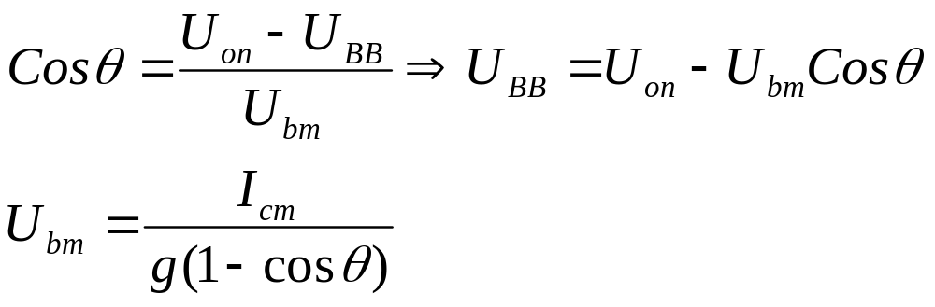
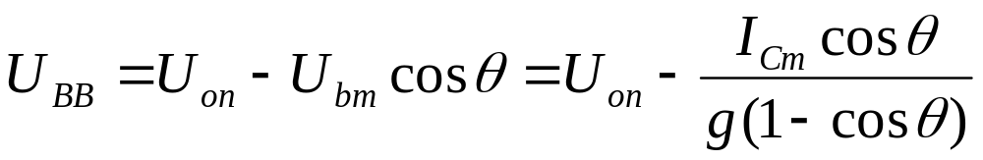
因为
所以可求得:

Slide 21
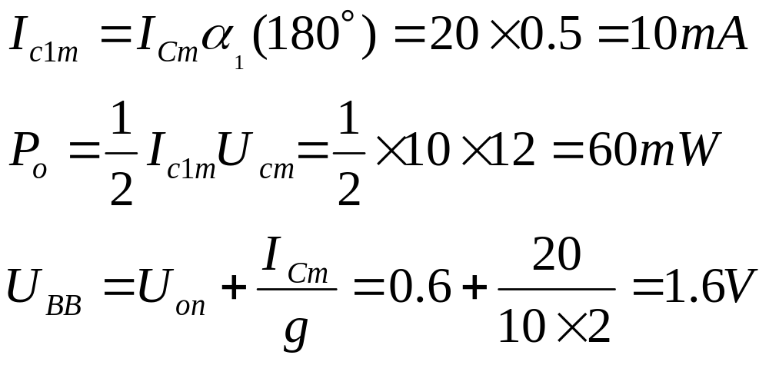
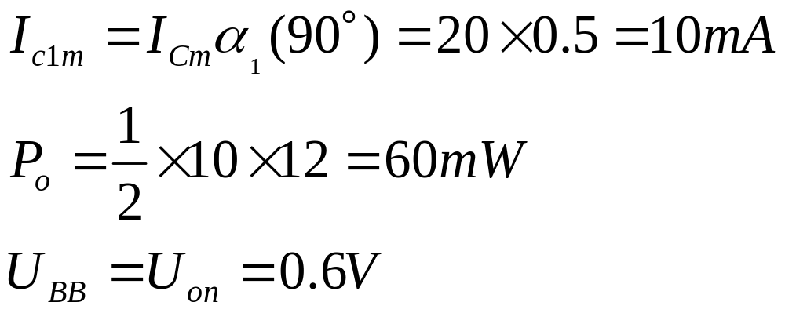
所以, 当甲类工作时(θ=180°), 根据式(3.2.11), (3.2.4), 
在乙类工作时(θ=90°)，有

Slide 22
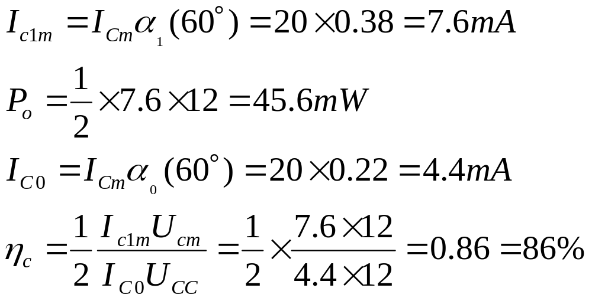
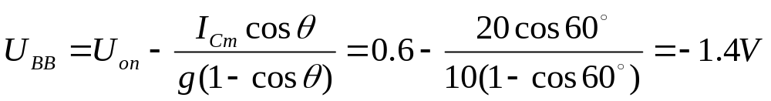
当丙类工作时(θ=60°),有

Slide 23
3.2.2 性能分析
利用图3.2.5所示折线化转移特性和输出特性曲线, 借助谐振功放输入回路、 输出回路和晶体管转移特性的三个表达式, 分析两个问题：输出信号的振幅与输入信号的振幅有什么关系？ U_{cm}的大小受哪些参数影响？
当晶体管确定以后, U_{cm}的大小与V_{BB}、V_{CC}、R_{Σ}和U_{bm}四个参数有关。
在分析之前, 让我们先确定动态线的情况。 

Slide 24
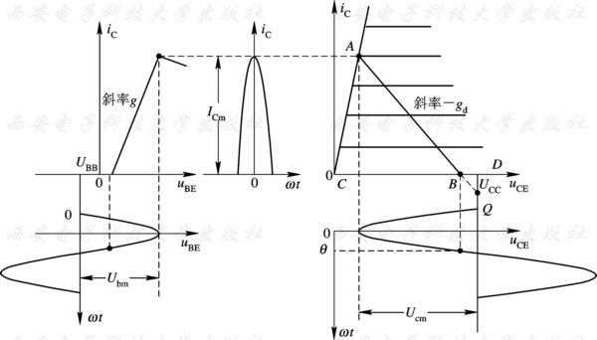
返回1
返回2
图 3.2.5 折线化转移特性和输出特性分析
Notes:
当接入负载并有交流信号输入时，在输出特性图中, 表示集电极电流iC与输出电压uCE之间相互变化关系的轨迹线称为动态线, 又称为交流负载线，即图中的CABD线。
由于谐振功放的输出端具有选频网络, 故输出交流电压uc必然是一个完整的余弦信号。由图3.2.5可以看到, 截止区和饱和区内的动态线BD和CA分别和输出特性中的截止线和临界饱和线重合(其中临界饱和线斜率为gcr), 而放大区内的动态线是一条其延长线经过Q点的负斜率线段AB。 故整条动态线由CA、AB和BD三段直线组成，其中关键是放大区内动态线AB的位置。

Slide 25
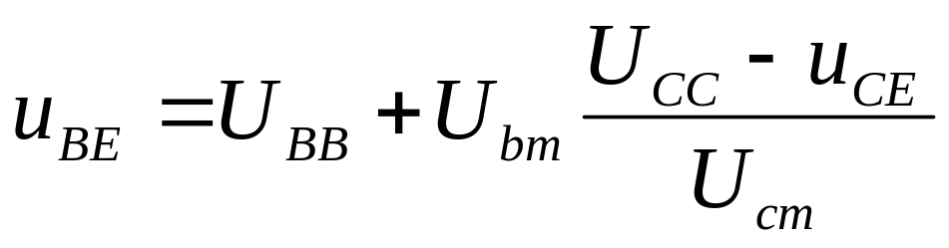
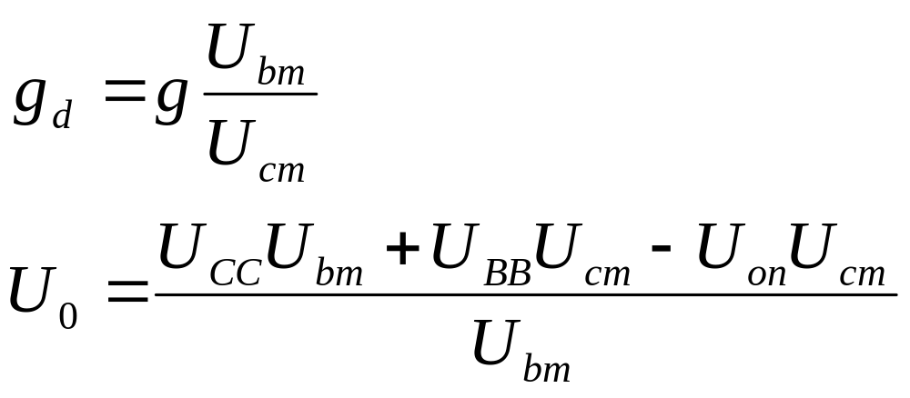
由式(3.2.1)和式(3.2.2)可写出：
(3.2.14)
代入式(3.2.6), 经过整理可得到动态线表达式:
i_{C}=-g_{d}(u_{CE}-U₀)
其中

Slide 26
有关Q点位置的说明如下。
甲类和甲乙类工作时，Q点位于放大区内的动态线上；
乙类工作时，Q点下移到放大区与截止区交界处的动态线上。
所以，丙类工作时，Q点应该沿着动态线继续下移，位于动态线的延长线上， 即在第四象限内。
另外，由图3.2.5中的转移特性和式（3.2.14）可知，在静态工作点，因为u_{BE}=U_{BB}，故有u_{CE}=U_{CC}，这也是Q点应该满足的条件。
综上所述，输出特性中的Q点位置应该是在动态线AB的延长线与u_{CE}=U_{CC}的相交处。Q点位于第四象限内并非表示此时i_{C}为负值，而是说明此时i_{C}=0， 因为集电极电流不可能反向流动。Q点是为了作图的需要而虚设的一个辅助点。

Slide 27
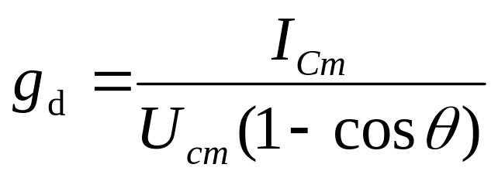
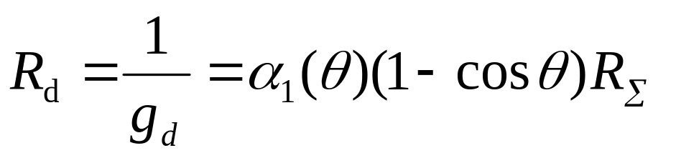
由图(3.2.5)可以写出斜率
值g_{d}的另一种形式:
因为 I_{c1m}=I_{Cm}α₁(θ), R_{Σ}=U_{cm}/I_{c1m}
(3.2.15)
可见，放大区内动态线的斜率是负的，其数值g_{d}（动态电导）与R_{Σ}、θ两个参数都有关系，且动态电阻R_{d}与回路等效总电阻R_{Σ}不相等

Slide 28






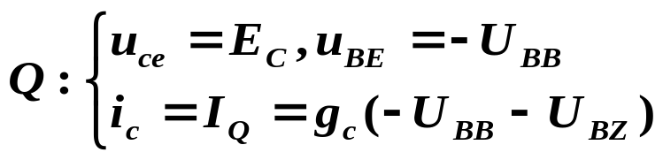




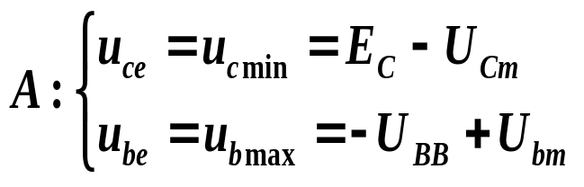

高频功率放大器的动态特性
i_{c}
A
u_{bemax}
•
g_{d}
u_{ce}
•
E_{C}
O
B
•
Q
U_{o}
u_{cmin}
U_{cm}

Slide 29
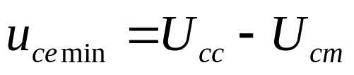
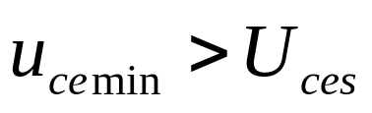
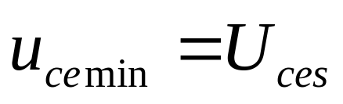
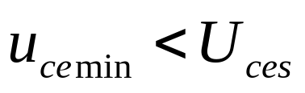
调谐功率放大器的三种工作状态
根据调谐功率放大器在工作时是否进入饱和区，可将放大器分为欠压、过压和临界三种工作状态。
1、欠压——若在整个周期内，晶体管工作不进入饱和区，即在任何时刻都工作在放大状态，称放大器工作在欠压状态；
2、临界——若刚刚进入饱和区的边缘，称放大器工作在临界状态；
3、过压——若晶体管工作时有部分时间进入饱和区，称放大器工作在过压状态。

Slide 30
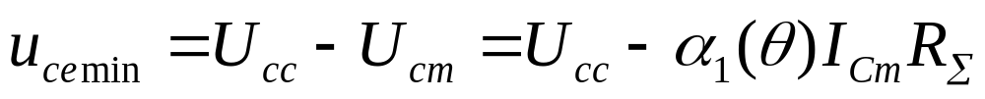
因为 ，所以放大器的这三种工作状态取决于偏置电压U_{BB}、电源电压U_{CC}、激励电压幅值U_{bm}和集电极等效负载 R_{Σ}。
1. R_{Σ}变化对放大器工作状态的影响——调谐功放的负载特性
若U_{BB}、U_{CC}和U_{bm}三个参数固定, R_{Σ}发生变化, 动态线、U_{cm}以及P_{o}、η_{c}等性能指标会有什么变化呢?这就是谐振功放的负载特性。 
U_{BB}和U_{CC}固定意味着Q点固定, U_{bm}固定进一步意味着θ也固定。根据式(3.2.14), 放大区动态线斜率1/ R_{d}将仅随R_{Σ}而变化。

Slide 31
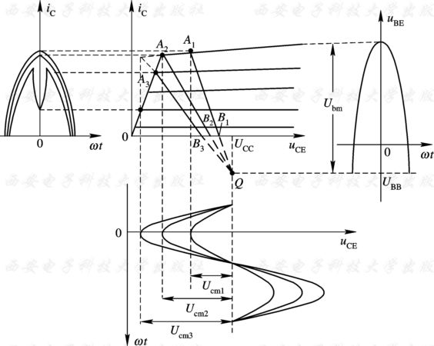
图 3.2.6 三种不同斜率情况下的动态线及波形分析
Notes:
动态线A1B1的斜率最大,即对应的负载RΣ最小, 相应的输出电压振幅Ucm1也最小, 晶体管工作在放大区和截止区。 动态线A2B2的斜率较小，与特性曲线相交于饱和区和放大区的交点处(此点称为临界点), 相应的输出电压振幅Ucm2增大, 晶体管工作在临界点、放大区和截止区。动态线A3B3的斜率最小, 即对应的负载RΣ最大, 相应的输出电压振幅Ucm3比Ucm2略为增大, 晶体管工作在饱和区、 放大区和截止区。根据输出电压振幅大小的不同, 这三种工作状态分别称为欠压状态、临界状态和过压状态, 而放大区和饱和区又可分别称为欠压区和过压区。 
注意, 在过压状态时, iC波形的顶部发生凹陷, 这是由于进入过压区后转移特性为负斜率而产生的。
由图3.2.7可以看到, 随着RΣ的逐渐增大, 动态线的斜率逐渐减小, 由欠压状态进入临界状态, 再进入过压状态。在临界状态时, 输出功率Po最大, 集电极效率ηc接近最大, 所以是最佳工作状态。

Slide 32

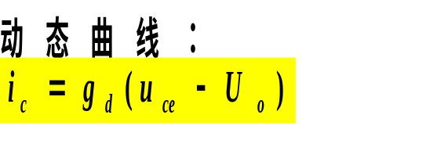
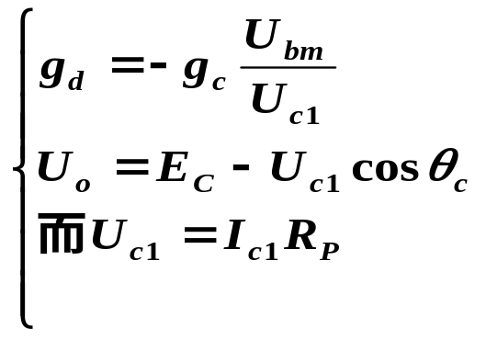





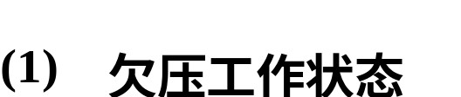





高频功率放大器的负载特性
i_{c}
i_{c}
g_{cr}
u_{bemax}
i_{c}
i_{c}
u_{bemax}
i_{cmax}
•
•
•
•
g_{C}
•
-U_{BB}
•
g_{d}
•
•
g_{d}
E_{C}
u_{ce}
U_{BZ}
u_{BE}
u_{ce}
U_{ces}
•
•
u_{b}
Q
U_{bm}
U_{o}
u_{bemax}
u_{cemin}
u_{cemin}

Slide 33





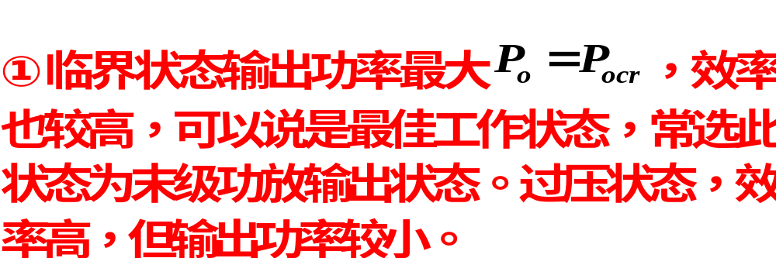






高频功率放大器的负载特性
临界区
临界区
u_{bemax}
U_{c1}
P_{D}
I_{c1}
i_{c}
I_{co}
P_{o}
P_{c}
R_{p}
R_{p}
欠压区
过压区
欠压区
过压区
u_{ce}

Slide 34
2. U_{bm}变化对放大器工作状态的影响——放大特性
若U_{BB}、U_{CC}、R_{Σ}三个参数固定, 输入U_{bm}变化, 此时输出U_{cm}以及P_{o}、η_{c}等性能指标随之变化的规律被称为放大特性。
利用折线化转移特性分析丙类工作时i_{C}波形随U_{bm}变化的关系, 并给出了U_{cm}、I_{c1m}和I_{c0}与U_{bm}的关系曲线。由于U_{bm}的变化将导致θ的变化, 从而使输出特性欠压区内动态线的斜率发生变化, 所以利用输出特性分析放大特性不方便

Slide 35





高频功率放大器的放大特性
固定U_{BB}、增大U_{bm}和固定U_{bm}、增大U_{BB}的情况类似，它们都使基极输入电压u_{BEmax}随之增大，对应的集电极脉冲电流i_{c}的幅度和宽度均增大，放大器的工作状态由欠压进入过压 。
i_{c}
饱和区
i_{c}
放大区
截止区
当谐振功率放大器作为线性功率放大器，为了使输出信号振幅U_{cm}反映输入信号振幅U_{bm}的变化，放大器必须在U_{bm}变化范围内工作在欠压状态。
-U_{BB}
u_{BEmax2}
t
当谐振功率放大器用作振幅限幅器时，放大器必须在U_{bm}变化的范围内工作在过压状态。
U_{BZ}
u_{BE}
u_{BEmax3}
u_{b}
u_{BEmax1}
U_{cm}
i_{c}
U_{bm}
U_{cm}
i_{c}
i_{c}
i_{c}
线性功率
放 大 器
t
O
O
O
ωt
O
ωt
ωt
ωt
U_{bm}
U_{bm}增大
U_{cm}
t
U_{cm}
I_{cml}
I_{co}
U_{bm}
U_{cm}
振 幅
限幅器
t
O
欠压
临界
过压
U_{bm}

Slide 36
3. 调制特性
(1) U_{CC}变化对放大器工作状态的影响——集电极调制特性。
若U_{BB}、R_{Σ}和U_{bm}固定, 输出电压振幅U_{cm}随集电极电压U_{CC}变化的规律被称为集电极调制特性。
U_{CC}的变化使得静态工作点左右平移, 从而使欠压区内的动态线左右平移, 动态线的斜率不变。

Slide 37






高频功率放大器的调制特性
临界区
临界区
i_{c}
i_{c}
u_{bemax}
I_{c1}
P_{D}
•
•
•
I_{co}
•
P_{O}
P_{C}
•
E_{C}
E_{C}
E_{C}
u_{ce}
E_{C}
E_{C}
过压区
欠压区
过压区
欠压区
•Q
•Q
•Q

Slide 38
(2) U_{BB}变化对放大器工作状态的影响——基极调制特性。
若U_{CC}、R_{Σ}和U_{bm}固定, 输出电压振幅U_{cm}随基极偏压U_{BB}变化的规律被称为基极调制特性。
由于U_{BB}和u_{b}是以串联迭加方式处于功放的输入回路, 所以U_{BB}的变化与u_{b}的振幅U_{bm}的变化对输出电流i_{C}和输出电压振幅U_{cm}的影响是类似的, 可以将图3.2.9和图3.2.8(b)进行对照分析。
基极调制的目的是使U_{cm}随U_{BB}的变化规律而变化, 所以功放应工作在欠压状态, 才能使U_{BB}对U_{cm}有控制作用。 

Slide 39


高频功率放大器的调制特性
i_{c}
饱和区
i_{c}
放大区
截止区
-U_{BB1}
-U_{BB2}
-U_{BB3}
u_{BEmax2}
t
U_{BZ}
u_{BE}
u_{BEmax3}
u_{b}
U_{cm}
u_{BEmax1}
I_{cml}
当U_{bm}固定，U_{BB}自负值向正值方向增大时，集电极脉冲电流i_{c}的导通角θ_{c}增大，从而集电极脉冲电流i_{c}的幅度和宽度均增大，状态由欠压区进入过压区。
I_{co}
O
过压
U_{BB}
欠压
临界
进入过压状态后，随着U_{BB}向正值方向增大，集电极脉冲电流的宽度增加，幅度几乎不变，但凹陷加深，结果使I_{co}、I_{cml}和相应的U_{cm}增大得十分缓慢

Slide 40
4. 小结
根据以上对丙类谐振功放的性能分析, 可得出以下几点结论:
(1) 若对等幅信号进行功率放大, 应使功放工作在临界状态, 此时输出功率最大, 效率也接近最大。比如对第7章将介绍的调频信号进行功率放大。 
(2) 若对非等幅信号进行功率放大, 应使功放工作在欠压状态, 但线性较差。若采用甲类或乙类工作, 则线性较好。比如对第6章将介绍的调幅信号进行功率放大。 

Slide 41
(3) 丙类谐振功放在进行功率放大的同时, 也可进行振幅调制。若调制信号加在基极偏压上, 功放应工作在欠压状态； 若调制信号加在集电极电压上, 功放应工作在过压状态。
(4) 回路等效总电阻R_{Σ}直接影响功放在欠压区内的动态线斜率, 对功放的各项性能指标关系很大, 在分析和设计功放时应重视负载特性。

Slide 42


例3.2 某高频功放工作在临界状态, 已知U_{CC}=18V, g_{cr}=0.6 A／V, θ=60°, R_{Σ}=100Ω, 求输出功率P_{o}、直流功率P_{D}和集电极效率η_{c}。 
解： 由式(3.2.14)可求得:
R_{d}=α₁(60°)(1-cos 60°)×100=19 Ω
由图3.2.6可以写出以下关系式:
故

Slide 43



所以

Slide 44

【例3.3】 已知一谐振功放工作在欠压状态，如果要将它调整到临界状态，需要改变哪些参数？不同调整方法所得到的输出功率P_{o}是否相同？为什么？
解： 可以有四种调整方法。设原输出功率为P_{o0}，原放大区内动态线及其延长线为AQ₁，四种方法得到的输出功率分别为P_{o1}、P_{o2}、P_{o3}、P_{o4}。
（1） 增大负载R_{Σ}，则放大区内动态线斜率减小，Q点不变， 仍为Q₁，动态线及其延长线为BQ₁。根据图3.2.7负载特性，U_{cm}和P_{o}将增大，所以P_{o1}＞P_{o0}。

Slide 45
（2） 减小U_{CC}，则动态线平行左移，R_{Σ}不变，动态线及其延长线为BQ₂。根据图3.2.10集电极调制特性，U_{cm}略减小，P_{o}略有减小，所以P_{o2}≈P_{o0}。
（3） 增大U_{BB}，则动态线平行上移， R_{Σ} 不变，Q点上移， 动态线及其延长线为CQ₃。根据图3.2.9基极调制特性， U_{cm}增大， P_{o}将增大，所以P_{o3}＞P_{o0}。
（4） 增大U_{bm}，则动态线从A延长到D， R_{Σ}不变，Q点不变， 根据图3.2.8放大特性，U_{cm}和P_{o}均增大，所以P_{o4}＞P_{o0}。

Slide 46
从图例3.2.11可见，（4）的U_{cm}略大于（3）的U_{cm}，而（3）和（4）的R_{Σ}相同，故P_{o4}＞P_{o3}。另外，（1）的U_{cm} 略大于（3）、（4）的U_{cm} ，但（1）的R_{Σ}大于（3）、（4）的R_{Σ} ， 所以， P_{o1}的功率大小取决于R_{Σ}增大的程度。若采用方法（1）时R_{Σ}增大较多， 使P_{o1}＜P_{o3}，则有P_{o4}＞P_{o3}＞P_{o1}＞P_{o2}。

Slide 47
图3.2.11 例3.3图

Slide 48


3.2.3直流馈电线路与匹配网络
要使高频谐振功率放大器正常工作，在其输入和输出端还需接有：
直流馈电线路：为晶体管各级提供合适的偏置；
交流匹配网络：将交流功率信号有效地传输。

Slide 49




I_{co}
E_{C}
I_{c1}
C
L
I_{cn}

Slide 50







I_{C1}交流通路
I_{CO}直流通路
C_{C1}
I_{Cn}交流通路
C_{C1}
C_{C1}
C_{C1}
VT
L
VT
VT
VT
L
L
L
C
C
C
C
L
L
L
VT
L
VT
VT
u_{c1}
VT
u_{c1}
u_{c1}
u_{c1}
L_{C}
L_{C}
L_{C}
L_{C}
u_{c1}
u_{c1}
u_{c1}
C
u_{c1}
C
C
C
C_{C}
C_{C}
C_{C}
C_{C}
L_{C}
L_{C}
L_{C}
L_{C}
C_{C}
C_{C}
C_{C}
C_{C}
E_{C}
E_{C}
E_{C}
E_{C}
E_{C}
E_{C}
E_{C}
E_{C}
I_{c1}
I_{CO}
I_{Cn}
i_{C}频谱
LC回路阻抗特性
E_{C}

Slide 51

串联馈电方式的优点是L_{c}和C_{c}处于高频地电位, 它们对地的分布电容不会影响回路的谐振频率, 缺点是电容器C的动片不能直接接地, 安装调整不方便。而并联馈电方式的优缺点正好相反。由于L_{c}和C_{c1}不处于高频地电位, 它们对地的分布电容直接影响回路的谐振频率, 但回路处于直流地电位, L、C元件可接地, 故安装调整方便。 

Slide 52




2 基极馈电线路
VT
C_{B1}
L
L
VT
C
C
L_{B}
E_{B}
C_{B}
E_{B}
C_{B}
VT
VT
VT
I_{eo}
L_{B}
+
U_{BB}
₋
I_{BO}
C_{E}
+
U_{BB}
₋
L_{B}
I_{BO}
L_{B}
R_{e}
R_{B}
C_{B}

Slide 53
(2) 基极馈电线路。
基极馈电也有串馈与并馈两种形式, 但对于丙类谐振功放, 通常采用自给偏压方式。在无输入信号时, 自给偏压电路的偏置为零。 随着输入信号的逐渐增大, 加在晶体管be结之间的偏置电压向负值方向增大。由此可见, 乙类功放不能采用自给偏压方式。

Slide 54

2 .匹配网络
功 率
放大器
R_{S}
输入
匹配
网络
输出
匹配
网络
R_{L}
u_{S}
R'_{S}
R_{i}
R_{o}
R'_{L}
(1) 使负载阻抗与放大器所需要的最佳阻抗相匹配，以保证放大器传输到负载的功率最大，即它起着匹配网络的作用。
(2) 抑制工作频率范围以外的不需要频率，即它有良好的滤波作用。
(3) 在有几个电子器件同时输出功率的情况下，保证它们都能有效地传送功率到公共负载，同时又尽可能地使这几个电子器件彼此隔离，互不影响。
输入匹配网络或级间耦合网络:是用以与下级放大器的输入端相连接
输出匹配网络:是用以输出功率至天线或其他负载

Slide 55

为了衡量输出匹配网络上的功率损耗，可以定义回路效率为
（3.2.16）
其中，P_{L}、P_{o}分别是负载上得到的功率和功放的输出功率

Slide 56

例3.4 分析图例3.2.14所示工作频率为175 MHz的两级谐振功率放大电路的组成及元器件参数。
图3.2.14 例3.4图

Slide 57
高频大功率晶体管的等效电路与用作小信号放大的高频小功率晶体管的等效电路不一样，比较复杂。工作在高频段时， 功放管的输入电容可以忽略，仅考虑输入电阻即可；而输出电阻很大，可以忽略，只需要考虑输出电容。在设计匹配网络时应注意这一点。
其中第一级输入匹配网络是T型， 可直接采用第1章例1.4所得结果确定其中三个电抗元件值。

Slide 58
第一级与第二级之间的级间匹配网络虽然也采用T型网络，但由于要考虑第一级放大器输出电容的影响，因此不能直接采用例1.4所得结果。第二级输出匹配网络同样要考虑第二级放大器输出电容的影响，所以也不能直接采用倒L型匹配网络的公式。
有关级间和输出匹配网络的公式推导较复杂， 故此处不再讨论。3DA21A与3DA22A的输出电容分别是36pF和80 pF。 根据相应公式可计算出本电路中另外两个匹配网络的电抗元件值分别为C₃≈23.3 pF，C₄≈20.7 pF，L₂≈0.023μH，C₅≈18.2 pF，L₃≈0.071μH，C₆≈23.9 pF。

Slide 59
一般来说, 在400MHz以下的甚高频(VHF)段, 匹配网络通常采用第1章介绍的集总参数LC元件组成, 而在400MHz以上的超高频(UHF)段, 则需使用分布参数的微带线组成匹配网络, 或使用微带线和LC元件混合组成。
微带线又称微带传输线, 是一种用电介质将单根带状导体与接地金属板隔离的传输线, 图3.2.15给出了结构示意图和符号。
微带线的电性能, 如特性阻抗、 带内波长、 损耗和功率容量等, 与绝缘基板的介电系数、 基板厚度H和带状导体宽度W有关。实际使用时, 微带线是采用双面敷铜板, 在上面作出各种图形, 构成电感、 电容等各种微带元件, 从而组成谐振电路、 滤波器以及阻抗变换器等的。微带线具有小型、可靠、宽带、易于制作和集成等优点,而其缺点是损耗大,Q值低和功率容量小等。

Slide 60

图 3.2.15 微带线结构和符号

Slide 61
3.5 章末小结
1. 高频谐振功率放大电路可以工作在甲类、乙类或丙类状态。相比之下, 丙类谐振功放的输出功率虽不及甲类和乙类大, 但效率高, 节约能源, 所以是高频功放中经常选用的一种电路形式。 
2. 丙类谐振功放效率高的原因在于导通角θ小, 也就是晶体管导通时间短, 集电极功耗减小。但导通角θ越小, 将导致输出功率越小。所以选择合适的θ角, 是丙类谐振功放在兼顾效率和输出功率两个指标时的一个重要考虑。 

Slide 62
3. 折线分析法是工程上常用的一种近似方法。 利用折线分析法可以对丙类谐振功放进行性能分析, 得出它的负载特性、 放大特性和调制特性。若丙类谐振功放用来放大等幅信号(如调频信号)时, 应该工作在临界状态；若丙类谐振功放用来放大等幅信号(如调频信号)时, 应该工作在临界状态； 若用来放大非等幅信号(如调幅信号)时, 应该工作在欠压状态； 若用来进行基极调幅, 应该工作在欠压状态； 若用来进行集电极调幅, 应该工作在过压状态。折线化的动态线在性能分析中起了非常重要的作用。

Slide 63
4．丙类谐振功放的输入回路常采用自给负偏压方式, 输出回路有串馈和并馈两种直流馈电方式。为了实现和前后级电路的阻抗匹配, 可以采用LC分立元件、微带线或传输线变压器几种不同形式的匹配网络, 分别适用于不同频段和不同工作状态。 

Slide 64
5．谐振功放属于窄带功放。宽带高频功放采用非调谐方式, 工作在甲类状态, 采用具有宽频带特性的传输线变压器进行阻抗匹配, 并可利用功率合成技术增大输出功率。
 6．目前出现的一些集成高频功放器件如M57704系列和MHW系列等, 属窄带谐振功放, 输出功率不很大, 效率也不太高, 但功率增益较大, 需外接元件不多, 使用方便, 可广泛用于一些移动通信系统和便携式仪器中。

